Slide 1
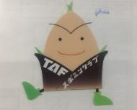
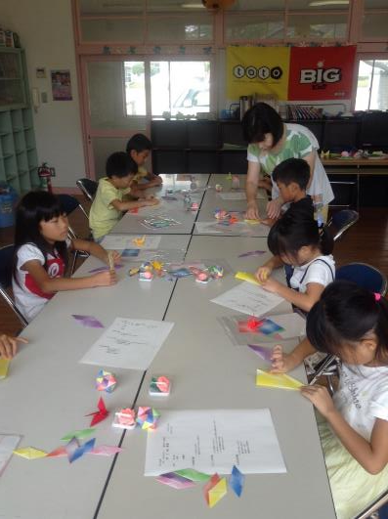
ＴＡＦスポミンクラブ
【活動場所】
大和小学校体育館、大成小学校体育館、深谷小学校体育館、
くわな特別支援学校体育館 等
【教室】
折紙
【サークル】
健康体操／卓球／バドミントン／ソフトバレーボール／
テニス／ママさんバレー／野球（ジュニア）／
アレンジフラワー／絵画／折紙
【イベント・行事】
陸上（かけっこ）教室／夏休みこども教室
（絵画／折り紙／ウッドバーニング／テニス）／
ソフトバレー交流会

Slide 2

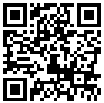


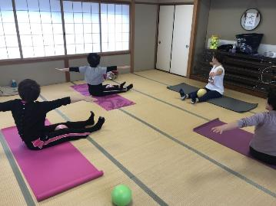
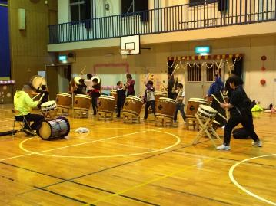
【活動場所】
多度東小学校体育館、桑名市多度体育センター、桑名市多度アイリスパーク球場
【教室】
子ども運動能力アップ／ミニバスケットボール（競技力向上）／硬式野球／花の折り紙／
ミニバスケットボール（動きづくり）／初心者の卓球／初心者のフットサル／和太鼓／
初心者の硬式テニス／青竹エクササイズ／初心者のショートテニス／初心者のゴルフ／
ピラティス＆筋膜リリース／初心者のパソコン
【サークル】
軟式野球／バレーボール／バドミントン／
ソフトバレーボール／
学童バスケットボール／学童軟式野球
【イベント・行事】
ハイキング／キャンプ／ウォーキング

Slide 3
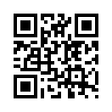

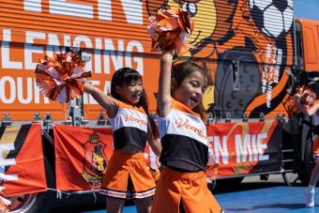

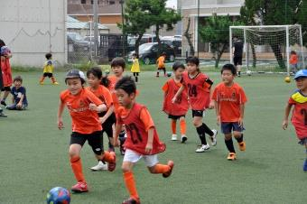
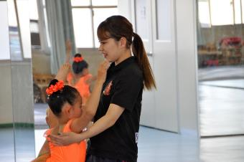
ＮＰＯ法人
ヴィアティンスポーツクラブ
【活動場所】
ヴィアティン人工芝グラウンド、朝日町営グラウンド、
四日市中央緑地公園フットボール場、NTN総合運動公園 等
【教室】
サッカー（小学生・幼児）／野球／新体操／チア／バレトン／英語
【クラブチーム】
サッカー（中学生男女・シニア）／陸上（小学生）／
バレーボール（中学生男女）／ハンドボール（成人男女・小学生）

Slide 4
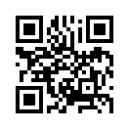


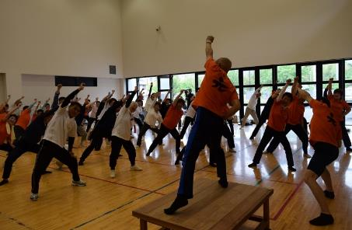
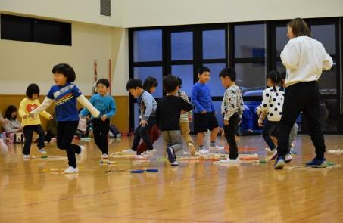
【活動場所】
ふじわら高齢者生活支援センター「いこい」、
大安スポーツ公園体育館、員弁運動公園体育館
【教室】
元気づくり体験／幼児・児童体操教室
【サークル】
バレーボール／テニス／卓球／バウンドテニス／剣道、居合

Slide 5

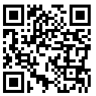
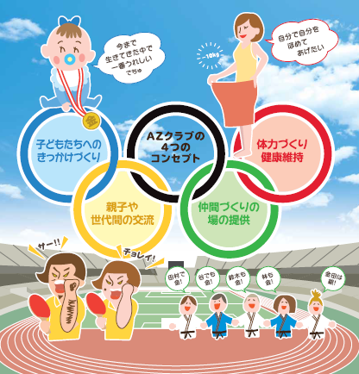
【活動場所】
木曽岬町立福祉教育センター、木曽岬小学校
ふれあいホール、木曽岬町立北部公民館、
町体育館
【教室】
ヨガ／ハタヨガ／太極拳／エアロビクス／
卓球／ゴルフ／絵手紙／棒びくす／
サッカー／ノルディックウォーキング／
バスケットボール／基礎運動／
バランスボール／チアダンス／
楽々ストレッチ
【イベント・行事】
さくらウォーク／かけっこ教室（短期教室）

Slide 6

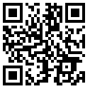
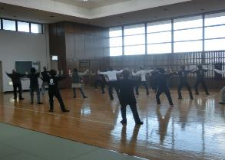
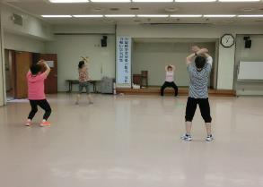
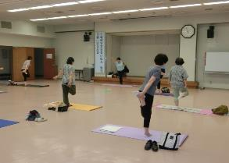
とういんフレンドリークラブ
【活動場所】
東員町総合体育館、東員町武道館、東員町スポーツ公園陸上競技場
【おすすめの教室】
・中国式健康づくり体操
…穏やかな動きと深い呼吸で希を養いストレス解消、健康増進、転倒防止対策などに効果的です。
年齢に関係なく始められ、元気で長生き、快適に過ごしたい人のための楽しい教室です。
・リラックスストレッチ
…女性限定教室！メノポーズケア（更年期障害予防改善）を中心とした、肩こり、腰痛予防改善の
運動です。運動が苦手でも無理なくおこなえるソフトな動きです。
身体の状態維持、また向上するために必要な運動をおこないます。
・いきいきウォーキング
…スローテンポの音楽に合わせ楽しく体を動かし一緒に汗をかきましょう！体力アップ、筋力アップ
に効果的です。初めての方でも安心して参加できます。

Slide 7



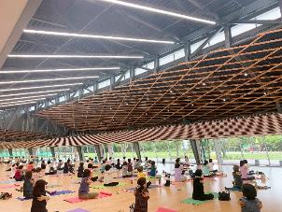
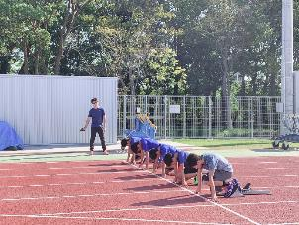
【活動場所】
あさけプラザ、勤労者市民交流センター、三浜文化会館、 ユーユーカイカン、
ＮＡＳＰＡ、三重団地メインセンター、川越町総合体育館、四日市中央緑地公園、
羽津北小学校、笹川中学校、浜田小学校
【おすすめのプログラム】
（大人）
・ウェルネスヨガ/パワーヨガ
毎週月曜日9：30～10：30/10：40～11：40（四日市市総合体育館）
・バランスコーディネーション/脂肪燃焼
毎週金曜日19：10～19：55/20：00～20：45（あさけプラザ）
（子ども）
・陸上競技
毎週水曜日19：00～20：45＆土曜日(時間変則)（四日市中央緑地）
・キッズダンス
毎週金曜日16：35～19：00※年齢に応じて3クラス（あさけプラザ）

Slide 8
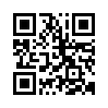

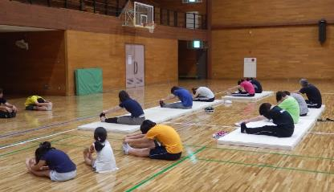
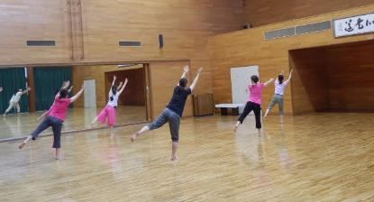
ＮＰＯ法人楠スポーツクラブ
【活動場所】楠体育館、楠交流会館等
【おすすめの教室】
・大人が楽しむ体操教室
…脳とカラダを鍛えるコーディネーショントレーニングです。
ちょっぴり厳しく筋力トレーニングもします。子供参加ＯＫ。
・ポルドブラ
…Ｐｏｒｄｄｅｂｒａｓ(ポルドブラ)とは立って行うピラティス、
ダンス系コンディショニングプログラムです。動きはゆっくり
心地よい音楽をＢＧＭに、バレエやダンスのようなしなやかな
動きを用いながら、体幹や柔軟性を養うようプログラムされて
います。
・親子３Ｂ体操
…３Ｂ体操とは、遊びの要素を取り入れ、誰でも無理なく楽しむ
ことができる体操です。このプログラムは親子で参加になりま
す。リズムに合わせて楽しく体操しましょう。
※他にも色々な教室を行っています。
詳細は「くすぽスポーツパーク」のホームページをご覧ください。

Slide 9
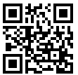
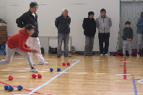
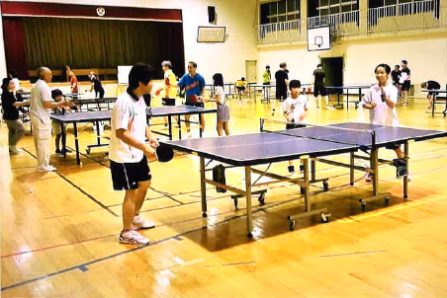
保々ふれあいスポーツクラブ
【活動場所】
保々中学校、保々小学校
【活動内容】
詳しくはクラブにお問い合わせください。

Slide 10

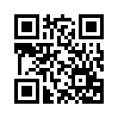
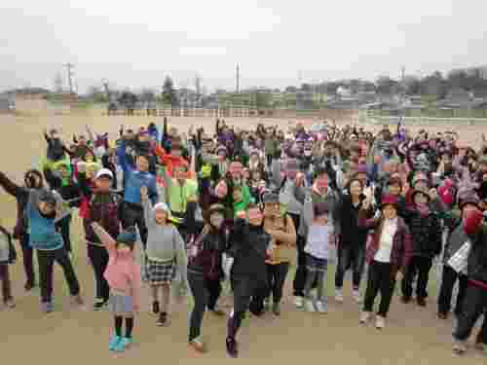
ＮＰＯ法人
総合型地域スポーツクラブさんさん
【活動場所】
三重地区学校施設（小学校3校、中学校2校）、四日市ドーム、三重地区市民センター
【教室】
バレーボール（一般）／バレーボール（学生）／インディアカ／バドミントン／空手道／剣道／軟式野球／
新体操／グラウンド・ゴルフ／卓球／社交ダンス／剣詩舞道／サッカー／合気道／バスケットボール／
ドッジボール／
【サークル】
学童保育関係／学校開放事業
【イベント・行事】
ウォーキング大会（四日市市民対象）／
老人クラブグラウンド・ゴルフ大会（会員対象）／
グラウンド・ゴルフ大会（会員対象）／
社会福祉協議会イベント（四日市市民対象）／
ロゲイニング大会（四日市市民対象）／
各地区交流イベント大会／合同イベント（会員対象）

Slide 11

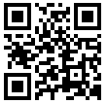
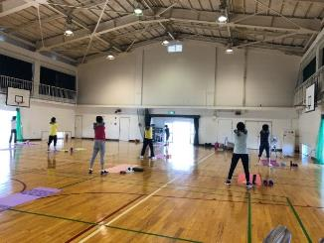
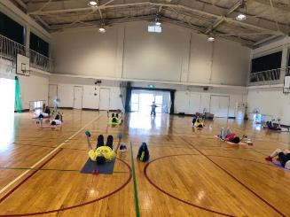
ＮＰＯ法人ビバ・橋北
【活動場所】
橋北交流会館、橋北中学校、橋北小学校
【教室】
ヨガ／ダンベル体操／バドミントン／卓球／三味線／書道
【サークル】
サッカー／野球／バレーボール／フットサル（少年団）／
バレーボール（ママさん）／バレーボール（ミックス）／卓球／
新体操／バドミントン／ソフトバレー／ドッジボール／和太鼓／
パドルテニス／バスケットボール／グラウンドゴルフ／
フラダンス／ヨガ／ラジオ体操／太極拳／剣道／コーラス／
囲碁／将棋
ダンベル体操教室、ヨガ教室が特におすすめです♪

Slide 12

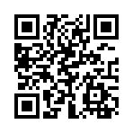
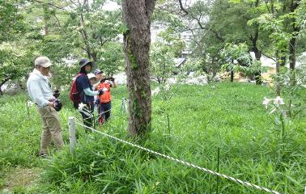
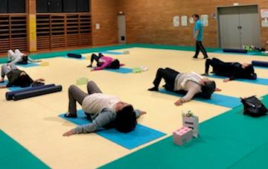
内部地区
総合型地域スポーツクラブ
「うつべ☆スター」
【おすすめの教室】
１．ノルディック・ウォーク体験教室（無料）
活動場所：四日市市南部丘陵公園
集合時間：８時３０分から９時までに集合
開催日時：毎月第２土曜日 ９時から１１時３０分頃まで
その他 ：専用ポール無料貸し出しあり。
２．体幹ストレッチ教室（有料）
活動場所：四日市市内部中学校武道場
集合時間：１８時３０分から１９時までに集合
開催日時：毎月火曜日、金曜日 １９時から２０時３０分頃まで
その他 ：ストレッチポール（ベーシックセブン）と
ストレッチ（姿勢改善、可動域拡大）を行います。
３．出前講習（有料）
ノルディック・ウォーク、ストレッチの講師が各会場へ出向き
指導します。（内容、料金は要相談。）

Slide 13

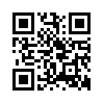
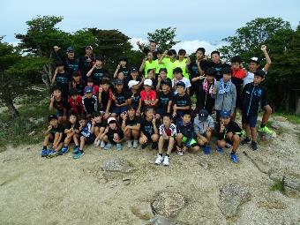
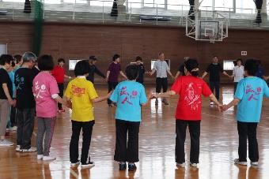
ＮＰＯ法人
元気アップこものスポーツクラブ
【活動場所】
Ｂ＆Ｇ海洋センター、体育センター、大羽根グラウンド、
三重県立四日市四郷高校
【教室】
バドミントン／テニス／卓球／エアロ体操／ヨガ／太極拳／
フラダンス／健康体操／ズンバ／陸上／サッカー／バレーボール／
野球／体育教室／コンディショニング／ウォーキング／
ノルディックウォーキング／フラメンコ／ゴルフ
【サークル】
トリムバレーボール／バドミントン／卓球／野球／バレーボール／
SSピンポン
【イベント・行事】
ロゲイニング交流会／マリンスポーツ／御在所山上ウォーキング／
スキー教室／夏まつり／障がい者スポーツフェスティバル／
ラジオ体操／スポーツセミナー

Slide 14

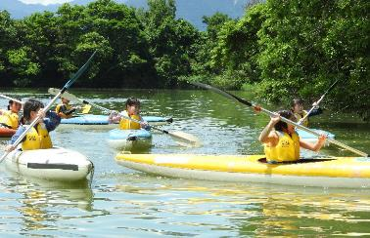
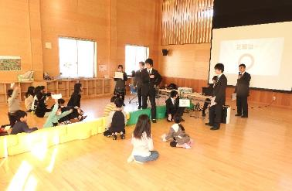
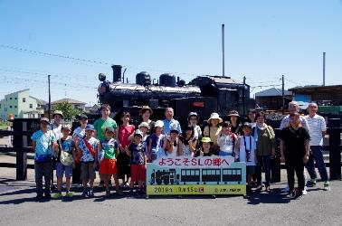
川越ＦＡＧクラブ
【活動場所】
川越中学校内施設（体育館・柔剣道場）、川越町総合体育館、川越町中央公民館
【サークル】
アロハフラクラブ（フラダンス）、Ｊｒ.バレーボールクラブ（バレーボール）、柔塾（柔道）
【イベント・行事】
元気クラブイベント（年７回程度）／工作体験（プラバン工作／紙飛行機づくりなど年３回）／
体験活動（カヌー／ダイビング）／多世代交流活動（日帰り研修など）／
その他（高校生進行によるクイズ大会）
※児童館との共催イベントも含む

Slide 15

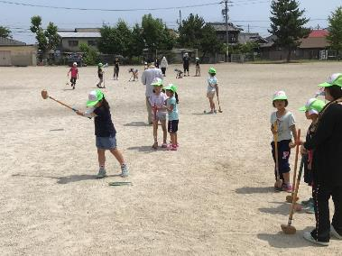
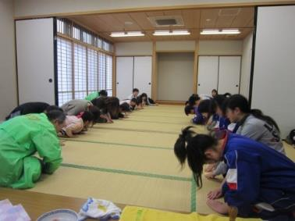
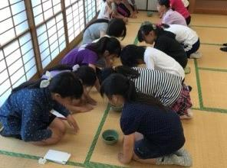
若松Jｒ.ふれあいクラブ
【活動場所】
鈴鹿市立若松小学校、鈴鹿市立若松公民館
【教室】
ファミリーバドミントン／ティーボール／ソフトバレーボール／グラウンドゴルフ／キンボール／
ホッケー／ノルディックウォーキング／ドッジボール／茶道マナー教室／お花教室
【サークル】
若松ファミリーバドミントンクラブ
【イベント・行事】
親子レクリエーションゲーム大会（ＰＴＡ会員（子供、保護者、先生）も参加）

Slide 16
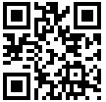

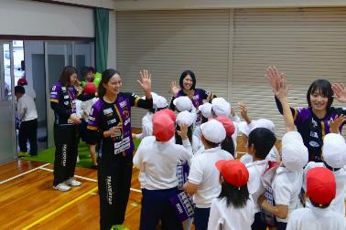
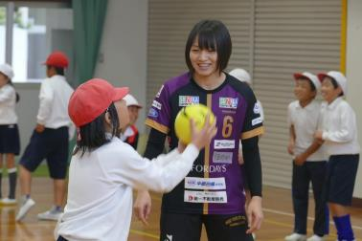
ＮＰＯ法人
三重花菖蒲スポーツクラブ
【活動場所】
三重県立稲生高校（練習場所）、
三重交通G スポーツの杜 鈴鹿サッカー場（事務局）
【教室】
鈴鹿青少年センター主催のハンドボール教室への講師派遣
【イベント・行事】
１．諸団体主催イベントでのハンドボール体験
（ストラックアウト等）の実施
※ＪＡ鈴鹿「のうきょうまつり」等
２．ハンドボール教室
※（四日市市）笹川地区協議会、鵜川原小出前授業等
３．大会主催
※バイオレットジュニアカップ 小学生近県交流ハンドボール大会
４．㈱ホンダロジスティック主催スポーツセミナーへの講師派遣

Slide 17

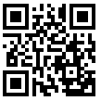
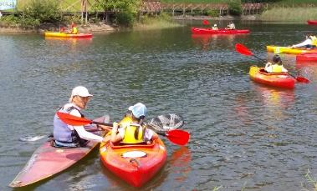
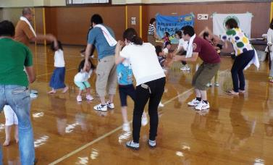
ＮＰＯ法人
Ｌｅｔ'ｓスポーツわくわくらぶ
【活動場所】
亀山市関Ｂ＆Ｇ海洋センター、亀山市関文化交流センター、亀山サンシャインパーク高塚池
【教室】
初級・中級・上級スイミング／健康運動／ヨガ／自己整体ヨガ／アクアビクス／カヌー／
キッズライフスポーツクラブ（親子ふれあい体操教室）／バドミントン／ソフトテニス／ジュニア教室／
ミニバスケット／伊勢型紙
【イベント・行事】
ハイキング／クリスマス運動会／ディキャンプ／スポーツフェスティバル（カヌー体験／水泳記録会／
グラウンドゴルフ／寺ヨガ／ミニバスケットボール大会）
※カヌー、キッズライフスポーツクラブ（親子ふれあい体操教室）が特におすすめです♪

Slide 18
ＥＮＪＯＹスポーツかめ亀クラブ
【活動場所】
亀山市東野公園体育館、亀山市各公園、
亀山市川崎地区コミュニティセンター
【教室】
ニュースポーツ、ノルディックウォーキング、健康体操

Slide 19
西橋内文化・スポーツクラブ
【活動場所】
西橋内中学校体育館・学校施設、養正小学校体育館・学校施設、
新町小学校体育館・学校施設 等
【教室】
ソフトボール／ソフトテニス／バスケットボール／サッカー／
ボウリング／健康ストレッチ／グラウンド・ゴルフ／
ソフトバレーボール／卓球／バドミントン／太極拳養生功／
手づくりスイーツ教室／いけばな教室／あみもの教室
【サークル】
（成 年）ソフトバレーボール／グラウンド・ゴルフ／バドミントン
（小学生）サッカー／ソフトボール
（中学生）卓球

Slide 20
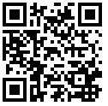
河芸町総合型地域スポーツクラブ
「かわげスポーツクラブ」
【活動場所】
河芸町体育館、河芸公民館、朝陽中学校体育館
【教室】
マレットゴルフ／ソフトバレーボール／インディアカ／バドミントン／卓球／
ウォーキング／レクリエーショントリム／テニス／エアロビクス／太極拳／ヨガ
【イベント・行事】
マレットゴルフ大会及び講習会／ソフトバレーボール大会／グラウンドゴルフ大会／
インディアカ大会／体育祭／ウォークラリー大会／カローリング大会

Slide 21

橋南スポーツクラブ
【活動場所】
橋南中学校、育生小学校、橋南市民センター
【教室】
陸上／健康体操／骨盤体操／テニス／野球／サッカー／
剣道／薙刀／エアロビクス／バレーボール／気功／
バドミントン／ヤングバレー／絵手紙
【サークル】
少年サッカー

Slide 22

ひさい総合型地域スポーツ・
レクリエーションクラブ
ＦＡＮ・ｆｕｎ
ひさい総合型地域スポーツ・レクリエーションクラブ
FAN・fun
【活動場所】
津市立成美小学校、野村スポーツ公園
【教室】
ペタンク／ユニカール
【サークル】
グラウンドゴルフ／バドミントン／ペタンク／フロアボール／
ユニカール／バレーボール
【イベント・行事】
グラウンドゴルフ大会／バドミントン大会／ユニカール大会／
バレーボール大会／ペタンク大会

Slide 23
ひさい文化・スポーツクラブ
【活動場所】
三重県立久居高校テニスコート、誠之小学校体育館、久居野村スポーツ公園テニスコート、
久居中央公民館、久居総合福祉会館
【教室】
ヨガ／テニス／パソコン／グラウンドゴルフ

Slide 24




矢頭の子クラブ
【活動場所】
波瀬まちづくり協議会事務局（旧波瀬小学校）、体育館、運動場
【サークル】
バレーボール／卓球／ゲートボール／ バドミントン
【イベント・行事】
春の大遠足／美化作業（廃品回収（年３回）／旧小学校周辺・通学路等の草刈等（年２回））／
フォータッチバレーボール大会／矢頭の子キャンプ／夜間パトロール（夏休み期間）／
バドミントン教室（夏休み期間）／子ども神輿／ カローリング大会

Slide 25




白山文化・スポーツクラブ
【活動場所】
白山体育館
【教室】
陸上、軟式テニス、少年野球、バドミントン

Slide 26


ＮＰＯ法人うれしのスポーツクラブ
ＡＦＬＥＣ
【活動場所】
松阪市嬉野グラウンド、松阪市嬉野体育センター
【教室】
よさこい／卓球／バドミントン／バランスボール／グラウンド･ゴルフ／シャフルボード／太極拳／
カローリング／バッゴー／ペタンク／スローエアロビクス、キッズコンディショニング 等
【イベント・行事】
グラウンドゴルフ大会／シャフルボード大会／
ペタンク大会／AFLECフェスティバル 等
【対象地域】
松阪市(市外も可)

Slide 27




まつさかＴＡＩＫＹＯ
スポーツクラブ
【活動場所】
松阪市総合運動公園、阪内川スポーツ公園、中部台運動公園
【教室】
柔道教室／ゴルフ教室／ソフトボール教室／陸上教室／ラグビー教室／卓球教室／ゲートボール教室／
親子ふれあいスポーツ教室／アーチェリー教室／日本拳法教室／キッズサッカー教室

Slide 28
宮川スポーツクラブ
【活動場所】
学校体育施設、公共スポーツ施設
【サークル】
野球／サッカー／ソフトボール／元気アップ体操／バドミントン／卓球／ソフトボール
【イベント・行事】
歩け歩け大会／ソフトバレーボール大会

Slide 29





いすずウキウキクラブ
【活動場所】
四郷小学校、進修小学校、修道小学校、五十鈴中学校 等
【おすすめの教室】
１．外国人の皆さんとのふれあい教室
２．お兄さんお姉さんとのふれあい教室（皇學館大学）

Slide 30

厚生総合型スポーツクラブ
【活動場所】
厚生小学校、厚生中学校、一之木ふれあいセンター
【教室】
（こども）野球／バドミントン／空手／バスケットボール／卓球／陸上／サッカー／体操／
バレーボール／レクリエーション／お花／お茶／カヌー／スキー／ダンス
（大 人）ソフトバレー／バドミントン／バスケットボール／ソフトボール／太極拳／卓球／
コーラス／民謡踊り／空手
【サークル】
（こども）野球／バドミントン／空手／バスケットボール／陸上／バレーボール／体操／
レクリエーション／お花／お茶
（大 人）ソフトバレー／バドミントン／バスケットボール／ソフトボール／太極拳／卓球／
コーラス／民謡踊り／空手
【イベント・行事】
区民ソフトバレー大会／区民運動会／ハイキング／ウォークラリー／餅つき＆カルタ／
昔の遊び／体育施設大掃除

Slide 31

【活動場所】
伊勢市Ｂ＆Ｇ体育館、御薗小学校学校体育館、御薗中学校体育館
【教室】
グラウンドゴルフ／硬式テニス／卓球／バレーボール／ソフトバレーボール／レクダンス／
健康体操／さわやか体操／バドミントン／フロアボール／
剣道／ウォーキング／フットサル等
【イベント・行事】
スポレクまつり／カヌー体験教室／キッズアクア／
初心者水泳教室／水中ウォーキング／
ナイト水中ウォーキング／バスハイキング／
グラウンドゴルフ大会／餅つき大会

Slide 32




北浜総合型スポーツクラブ
「北浜はつらつクラブ」
【活動場所 】
北浜小学校、旧北浜中学校、北浜スポーツグラウンド、桜浜中学校
【教室】
ヨガ／３Ｂ体操／エアロビクス／フラダンス
【サークル】
陸上／サッカー／剣道／野球／３B体操／レクダンス／ソフトバレー／壮年ソフトボール／
グラウンドゴルフ
【イベント・行事】
町民体育祭／健康ウォーキング／参宮ウォーキング／スキー／クリスマス会

Slide 33
きだっこクラブ
【活動場所】
伊勢市立城田小学校、伊勢市立城田中学校、城田地区コミュニティセンター
【教室】
ヨガ／クラブ開放（ソフトバレー／太極拳／バレーボール／卓球／エアロビクス）
【イベント・行事】
卓球／グラウンドゴルフ／ウォーキング／体育祭／寄せ植え／ポリマークレイ／木工教室／
陶芸教室／ペルビックストレッチ

Slide 34
おばたスポレククラブＡＳＲＥＣ
【活動場所】
明野小学校体育館・グラウンド、小俣小学校体育館・グラウンド、小俣中学校体育館、
小俣総合体育館
【教室】
ヨガ教室／健康体操教室／ストレッチとＲ＆Ｓ教室／中国健康保険体操教室／卓球クラブ／
コミュニティーダンス教室／スポーツ吹矢クラブ／カローリングクラブ／はつらつクラブ／
バドミントンクラブ／ソフトバレーボールクラブ
（小学生対象）陸上クラブ／バスケットクラブ／バレーボールクラブ／柔道クラブ／
空手教室／げんき２クラブ
（中高生対象）バレーボールクラブ
【イベント・行事】
ドッジボール大会／ボッチャ大会／グラウンドゴルフ大会／カローリング大会

Slide 35



【活動場所】
伊勢市二見公民館、伊勢市二見体育館、伊勢市二見生涯学習センター
【教室】
（こども）硬式テニス／バレーボール／陸上競技／バドミントン／卓球
（大 人）硬式テニス／バドミントン／卓球／ヨガ
【サークル】
（こども）硬式テニス／卓球
（大 人）硬式テニス／軟式野球／ソフトボール／卓球
（スポ少）軟式野球／バレーボール／バドミントン／空手
【イベント・行事】
（こども）軟式野球大会／ソフトボール大会／テニス大会／マラソン大会
（大 人）軟式野球大会／ソフトボール大会／テニス大会
（オープン）ゴルフ大会／グラウンドゴルフ大会／町民体育祭【主管】／
レクスポ大会【ニュースポーツ・ボッチャ等】

Slide 36



有緝わくわくクラブ
【活動場所】
伊勢市立有緝小学校、船江会館
【教室】
バドミントン／ティボール／フットサル／ソフトバレーボール／／ニュースポーツ／卓球／
太極拳／かんたんリラックス／姿勢改善ストレッチ／こどもダンス／フランス刺繍／
ペン習字／クラフトテープバック
【サークル】
サッカー／バドミントン／軟式野球／空手道／バレーボール／
フォークダンス／フットサル／民踊／ＳＳピンポン
【イベント・行事】
いきいきウォーキング／グラウンドゴルフ／ラジオ体操／
スポーツフェスティバル

Slide 37

【活動場所】
弘道小学校体育館・グラウンド、長岡中学校体育館・グラウンド
【教室】
陸上教室／サッカー・フットサル／卓球／野球教室／
バドミントン／ テニス／ソフトバレー／バスケットボール／
ドッジボール／リフレッシュ健康体操／理科教室／
鳥羽物語教室／書道教室
【サークル】
バドミントン／サッカー／バレーボール／柔道
【イベント・行事】
熊野古道ウォーキング／ソフトボール大会／スキー教室

Slide 38


総合型地域スポーツクラブ 一般社団法人答志島スポーツ・文化クラブ
一般社団法人答志島スポーツ・文化クラブは、スポーツと文化交流を通じて、子どもからシニア層まで健康で明るい街づくりを目指し、特に友達関係、親子関係、世代を超えた地域内交流、健康寿命を意識した活動を行い地域に貢献するクラブを展開します。
離島という特殊な環境を生かし、スポーツイベントの開催や合宿を誘致し、経済発展での貢献も視野に入れます。
組織体制は、町内会、旅館組合、漁業協同組合等の地域機関に所属する構成員がいることから、地域全体が盛り上がりを見せることを期待します。この活動により急速に進む過疎化を遅らせ、また現在地域が推している【離島留学生】を増やすことにも協力的に務める団体であります。地域が笑顔で健康であるための団体です。
【活動場所】
名称：答志コミュニティーアリーナ 設備：アリーナ・体験交流室・会議室・調理室
名称：答志小学校 設備：校庭（ナイター設備有）
名称：答志中学校 設備：校庭・体育館
【主な活動】
■ヨガ＆ストレッチ教室
■ソフトボール教室
■ジュニアレスリング＆マット教室
※ジュニアレスリング＆マット教室は令和3年4月から開始予定

Slide 39


ＮＰＯ法人
いそべスポーツクラブ
【活動場所】
磯部ふれあい公園（体育館・多目的広場・テニスコート）、磯部プール
【教室】
硬式テニス教室／ラグビー教室／陸上競技教室／サッカー教室／バレーボール教室／
軟式野球教室／楽笑体操教室／スイミング教室（夏期のみ）
【サークル】
ビーチボールバレー／ソフトバレーボール／ママさんバレーボール／卓球／フリーテニス／
カローリング／健康体操／軟式野球／バドミントン／グラウンドゴルフ／陸上競技／硬式テニス／
ラグビー／サッカー
【イベント・行事】
ビーチボールバレー大会／グラウンドゴルフ大会／ふれあいスポーツ祭／ソフトバレー大会／
駅伝大会／バドミントン大会／カローリング親睦会／ウォーキング大会（年3回開催）／
講演会（姿勢改善教室）

Slide 40


ＮＰＯ法人
志摩スポーツクラブ
【活動場所】
志摩市志摩Ｂ＆Ｇ海洋センター、志摩市志摩総合スポーツ公園、三重県立水産高校
【教室】
バレーボール／卓球／ボクシング／ミニバスケットボール／シニアラージ卓球／合気道／
グラウンド・ゴルフ／ジュニアバスケットボール／フリーテニス／少年サッカー／テニス／
ストレッチ体操／バランスボール／ソフトテニス／短期スイミング／剣道／ヘルシーダンス
【サークル】
志摩ＶＢスポーツ少年団（小学生バレー）／志摩パール（ママさんバレー）／
アバローニ（６人制バレー）／卓楽会・フリーダム（卓球）
【イベント・行事】
パールブリッジウォーキング・ジョギング大会／リフレッシュ日帰りバスツアー／
熊野古道ウォーキング／スポーツ・健康まつり/ＳＳＣ水泳発表会／

Slide 41




ＮＰＯ法人
浜島スポーツクラブ
【活動場所】
志摩市浜島Ｂ＆Ｇ海洋センター、志摩市浜島ふるさと公園
【教室】
ジュニアベースボール／剣道／バドミントン／アロマヨガ／水中ウォーキング／スイミング／
夏季こどもスイミング／冬季トレーニング
【サークル】
ソフトバレーボール／スポーツ少年団野球団
【イベント・行事】
津波避難訓練＆海ごみ０フェスティバル／健康ウォーキング／ソフトボール大会／水辺の安全教室／
ビーチボール大会／スポーツまつり／浜島ふれあい綱引大会／カローリング大会／スイミング記録大会

Slide 42



【活動場所】
玉城町中央公民館、玉城町福祉会館、玉城町立田丸小学校体育館
【おすすめの教室】
・ゴルフ
・ボイストレーニング
・語り部さんと歩く歴史ウォーク講座
…玉城町には歴史的な価値のある文化財がたくさんあります。
玉城町に住んでいても知らないことは多いのではないでしょうか。
たまスポでは、楽しく歩いて健康づくりをしながら歴史学習が
できるよう計画しました。
健康づくりをしながら玉城の文化を学びましょう！

Slide 43




度会スポーツクラブ
ＷＡＴＡＲＡＩ ＳＰＯＲＴＳ ＣＬＵＢ
【活動場所】
町内の小中学校体育館・グラウンド、町営体育館・グラウンド
【教室】
陸上／ソフトボール／軟式野球／剣道／グラウンド･ゴルフ／バレーボール／キッズダンス
【サークル】
中学生剣道
【イベント・行事】
ミニ運動会／ソフトボールイベント／グラウンドゴルフ大会

Slide 44



一般社団法人府中スポーツクラブ
【活動場所】
府中地区市民センターホール・会議室・和室、城東中学校体育館・武道場・グラウンド、
府中小学校体育館・グラウンド 等
【教室】
卓球／バレーボール／バドミントン／ドッジボール／テニス／太極拳／健康体操／剣道／
３Ｂ体操／体操／フラワーアレンジメント
【サークル】
ジュニアサッカー／少年野球／バレーボール／バドミントン／ドッジボール／テニス／卓球
【イベント・行事】
ウォーキング／ハイキング／運動会／ニュースポーツ

Slide 45




一般社団法人かんべスポーツクラブ
【活動場所】
神戸小学校体育館・グラウンド、上野南中学校体育館、神戸地区市民センター
【教室】
スローフィットネス教室／歌謡曲体操教室／カローリング教室／フットサル教室／
卓球教室／バドミントン教室
【サークル】
バレーボールサークル／綱引きサークル／野球スポーツ少年団／サッカースポーツ少年団／
バレーボールスポーツ少年団
【イベント・行事】
ハイキング（春季／秋季）／ボーリング大会／カローリング大会

Slide 46
ＮＰＯ法人いがまちスポーツクラブ
【活動場所】
いがまちスポーツセンター、伊賀支所内小中学校
【教室】
バドミントン／バレーボール／バレーボール（９人制）／ソフトバレーボール／フットサル／
スロートレーニング／ジュニアスポーツ（各種スポーツ）

Slide 47



ＮＰＯ法人
伊賀フューチャーズクラブ
【活動場所】
伊賀市民体育館、伊賀市上野運動公園、三重県立上野高等学校、ゆめが丘多目的グラウンド、
阿山運動公園、上野森林公園、ケイミュー(株)グラウンド 等
【おすすめの教室】
ノルディックウォーキング
…伊賀フューチャーズクラブでは、ノルディックウォーキング教室の参加者を募集しています。
専門の資格を持った指導者が丁寧に指導いたしますので、初心者でもお気軽にご参加いただけます。
・日 時：基本は第１火曜日、第３木曜日
１０：００～１１：３０(雨天中止）
※変則な月もありますのでご注意ください。
・場 所：上野森林公園 花のテラス前集合
(伊賀市下友生字松ケ谷１)
・参加費：３００円 ポール貸出有り（無料）
・講 師：大久保 慶三
(全日本ノルディック・ウォーク連盟公認指導員)
・対 象：１８歳以上
・定 員：３０名
・持ち物：タオル、飲み物
・服 装：動きやすい服装・運動靴

Slide 48

おおやまだスポーツクラブ
【活動場所】
伊賀市立大山田小学校体育館
【教室】
ヨガ／トランポリズム／バドミントン／健康体操
【イベント・行事】
ボウリング大会／カヌー／ハイキング

Slide 49

ＮＰＯ法人ファミリア
【活動場所】
名張市立箕曲小学校、名張市立名張小学校、名張市立すずらん台小学校、
百合が丘市民センター
【教室】
サッカー／３Ｂ体操

Slide 50


ＮＰＯ法人
ラピドスポーツクラブ
【活動場所】
・本部 ：名張市内小学校施設
・津支部 ：津市内小学校施設及びＵＰ．ＤＵフットサルコート
・鈴鹿支部：鈴鹿市内小学校グラウンド及びラピド鈴鹿リバーサイドフットサルクラブ
【教室】
フットサル教室／サッカー教室／ダンス教室／フィットネス教室／サッカークラブ／
フットサルクラブ
【イベント・行事】
フットサル大会／サッカー大会（各小中学生）／ソサイチリーグ（小中学生～大人）／
フットサルリーグ

Slide 51



ＮＰＯ法人
アクティブ名張スポーツクラブ
【活動場所】
メイハンフィルード(名張市民陸上競技場)、ＨＯＳ名張アリーナ(名張市総合体育館)、フットサルエリア名張、
いきいき武道館（名張市武道館）、近大高等専門学校グラウンド、名張市内の保育所・保育園
【教室】
・陸上競技教室
キッズトレーニング（年24回、対象者：6～8歳）
ジュニア陸上教室（月12回、対象者：8～12歳）
出前（巡回）陸上競技教室（月3回、対象者5･6歳）
・サッカー教室
女子ジュニアサッカー教室（月8回、対象者：6～12歳）
男子ジュニアサッカー教室（月4回、対象者：6～12歳）
女子トレーニング教室（月4回、対象者：30歳代）
出前（巡回）サッカー教室（月7回、対象者：5・6歳）
・ソフトバレー教室（月4回、対象者：中学生～）
【イベント・行事】
・全園合同の出前（巡回）サッカー教室（5月開催）
・トップアスリートによる陸上競技及びサッカー教室（2月実施）
・ジュニアアスリートの栄養とケア講習会（7月実施）
・夏休み勉強会

Slide 52
百合が丘総合スポーツクラブ
【活動場所】
百合が丘市民センター(事務局含む)、三重県立名張青峰高校体育館、百合が丘テニスコート、
百合が丘小学校体育館
【教室】
（未就学）ヒップホップ
（小学生）テニス／ドッジボール／バドミントン／卓球／サッカー／ヒップホップ
（中学生）バドミントン／卓球／サッカー
（一 般）テニス／バドミントン／卓球／ダンススポーツ／少林寺拳法
（シニア）バドミントン／卓球／ダンススポーツ

Slide 53





みはた総合型地域スポーツクラブ
【活動場所】
美旗小学校体育館、ロコモティブシンドローム予防スタジオ
【教室】
卓球／バドミントン／ヒップホップ／ヨガ

Slide 54
尾鷲スポーツクラブ
【活動場所】
三重県立くろしお学園体育館、三重県立尾鷲高校光ヶ丘グラウンド・校舎武道場、
尾鷲市体育文化会館
【サークル】
バドミントン／バレーボール
【イベント・行事】
エクササイズ教室／キックエクササイズ教室

Slide 55

紀北健康スポーツクラブ
【活動場所】
東長島スポーツ公園
【教室】
グラウンドゴルフ／ハタヨガフロー／ボクシングエクササイズ／シェイプアップ／
エアロビクス／バランスボール／ソフトテニス／陸上／ダンス／コアキッズ体操
※時期によっては開催していない教室があります。
詳しくはお問い合わせください。

Slide 56



くまの健康スポーツクラブ
【活動場所】
三重県立木本高校体育館、井戸小学校体育館、有馬中学校体育館、山崎運動公園施設、
熊野市営体育館、文化交流センター
【教室】
バドミントン／ユニカール／健康ストレッチ／そふとエアロビクス／ヨガ／体操／
硬式野球／コーディネーション／バレーボール
【イベント・行事】
硬式野球実技講習会／熊野古道ウォーキング

Slide 57



ふれあいスポーツクラブ紀和
【活動場所】
熊野市紀和Ｂ＆Ｇ海洋センター、熊野市スポーツ公園
【教室】
太極拳／バドミントン／ソフトエアロビクス／ユニカール／ストレッチ／
ノルディックウォーキング
【サークル】
ソフトバレー
【イベント・行事】
ソフトバレー大会／ユニカール大会／グラウンドゴルフ大会／睡眠講座

Slide 58
みはまスポーツクラブ
【活動場所】
阿田和中学校体育館、御浜小学校体育館、阿田和小学校テニスコート 等
【教室】
卓球／ミニバスケット／ソフトテニス／太極拳／ゴルフ／ストレッチ／エクササイズ

Slide 59

紀宝スポーツクラブ
【活動場所】
紀宝町田代体育館、鵜殿体育館、公民館
【教室】
新体操／ストリートダンス／エアロビックス／ストレッチ／太極拳／硬式テニス／
剣道／硬式バレー／彫紙アート／エコクラフト／
パッチワーク／中国語／ レグフォークダンス
【サークル】
グラウンドゴルフ／ソフトテニス／ソフトバレー／
ミニバスケット／サッカー
【イベント・行事】
元気づくり体験（健康ストレッチ）／
グラウンドゴルフ交流会／健康チェック／
ソフトテニス交流会／ミニバスケット交流会

